Slide 1
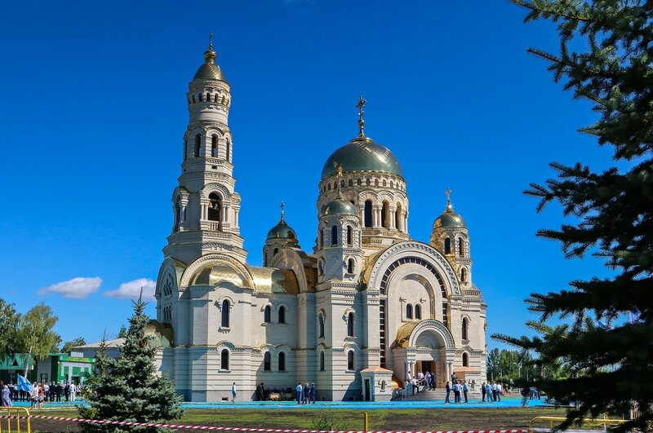
Бюджет для граждан на 2022 год и на плановый период 2023 и 2024 годов
Атяшевское городское поселение
Атяшевского района Республики Мордовия

Slide 2

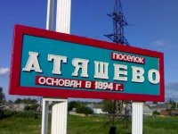
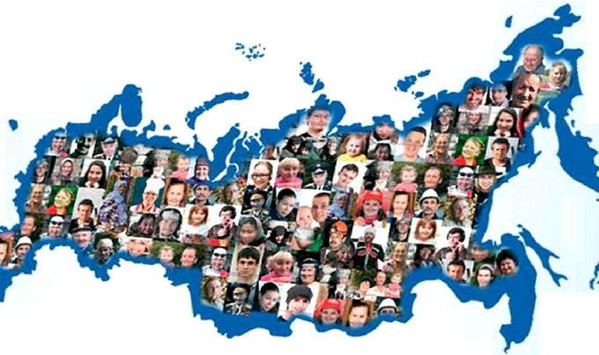
Уважаемые жители Атяшевского городского поселения!
«Бюджет для граждан» познакомит Вас с основными положениями бюджета нашего поселения на 2022-2024 годы.
Надеемся, что представление бюджета и бюджетного процесса в понятной для жителей форме повысит уровень общественного участия граждан в бюджетном процессе Атяшевского городского поселения.

Slide 3
Что такое «Бюджет для граждан»?
Бюджет для граждан – это упрощённая версия бюджетного документа, которая использует неформальный язык и доступные форматы, чтобы облегчить для граждан понимание бюджета, объяснить им планы и действия администрации муниципального образования во время бюджетного года и показать формы их возможного взаимодействия с администрацией по вопросам расходования общественных финансов

Slide 4
Бюджет Атяшевского городского поселения Атяшевского муниципального района Республики Мордовия на 2022 год и на плановый период 2023 и 2024 годов направлен на решение следующих ключевых задач:
Повышение эффективности бюджетной политики;
Соответствие финансовых возможностей Большеманадышского сельского поселения ключевым направлениям развития;
Повышение роли бюджетной политики для поддержки экономического роста;
Повышение прозрачности и открытости бюджетного процесса;
Обеспечение устойчивости и сбалансированности бюджетной системы в целях гарантированного исполнения действующих и принимаемых расходных обязательств

Slide 5
Понятие «БЮДЖЕТ»
«БЮДЖЕТ» (от старонормандского bougette – кошелек, сумка, кожаный мешок) – форма образования и расходования денежных средств, предназначенных для финансового обеспечения задач и функций государства и местного самоуправления
ДОХОДЫ – поступающие в бюджет денежные средства : налоги юридических и физических лиц, административные платежи и сборы, безвозмездные поступления)
РАСХОДЫ – выплачиваемые из бюджета средства (социальные выплаты населению, финансовое обеспечение госучреждений, капитальное строительство и др.

Slide 6

Гражданин, его участие в бюджетном процессе
Помогает формировать доходную часть бюджета (например, налог на доходы физических лиц)
Как налогоплательщик
Бюджет
Как получатель социальных гарантий
Получает социальные гарантии - расходная часть бюджета (образование, культура, здравоохранение, социальная поддержка и др.)

Slide 7
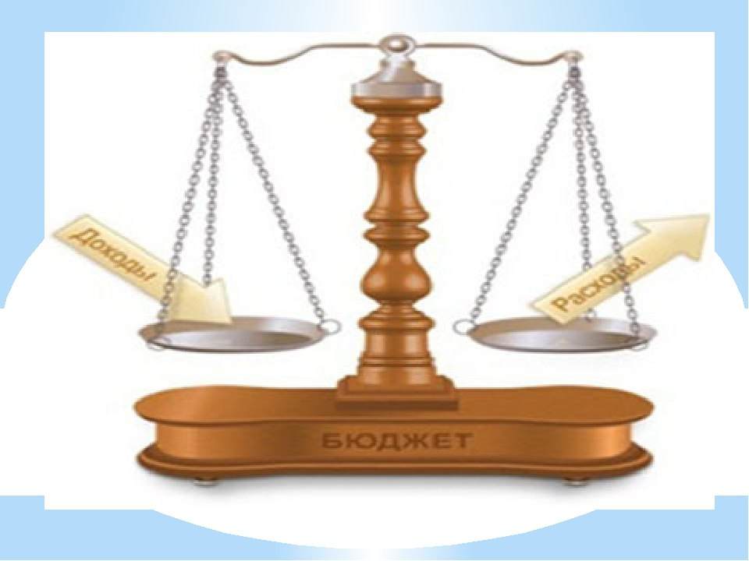
Основные параметры бюджета Атяшевского городского поселения на
2022-2024Гг.(тыс.руб.)
2022г.
Доходы – 165871,5
Расходы – 167936,8
Дефицит -2065,3
2023 г
Доходы – 102772,1
Расходы – 104893,6
Дефицит -2121,5
2024 г.
Доходы – 44164,1
Расходы – 46359,0
Дефицит -2194,9

Slide 8
ОБЪЕМ ПОСТУПЛЕНИЙ ДОХОДОВ БЮДЖЕТА АТЯШЕВСКОГО ГОРОДСКОГО ПОСЕЛЕНИЯ НА 2022 -2024 годы (тыс.руб.)
 | 2022 г. | 2023 г. | 2024 г.
НАЛОГОВЫЕ ДОХОДЫ И НЕНАЛОГОВЫЕ | 41305,3 | 42426,2 | 43891,5
в том числе:
Налоги НДФЛ, доходы | 27750,6 | 28529,0 | 29658,1
Налоги на товары (работы, услуги), реализуемые на территории РФ | 0,0 | 0,0 | 0,0
Налоги на имущество физ.лиц | 1317,8 | 1344,4 | 1371,2
Единый сельскохозяйственный налог | 54,0 | 38,0 | 31,0
Земельный налог | 7712,0 | 7902,0 | 8009,0
Государственная пошлина | 0,0 | 0,0 | 0,0
Доходы от использования имущества, находящегося в государственной и муниципальной собственности | 483,8 | 503,2 | 523,3
Платежи при пользовании природными ресурсами | 0,0 | 0,0 | 0,0
Доходы от оказания платных услуг (работ) и компенсации затрат государства | 0,0 | 0,0 | 0,0
Доходы от продажи материальных и нематериальных активов | 2650,1 | 2756,1 | 2866,3
Административные платежи и сборы | 0,0 | 0,0 | 0,0
Штрафы, санкции, возмещение ущерба | 0,0 | 0,0 | 0,0
БЕЗВОЗМЕЗДНЫЕ ПЛАТЕЖИ | 124566,2 | 60342,9 | 266,6
ИТОГО (ДОХОДЫ) | 165871,5 | 102772,1 | 44164,1

Slide 9
ДИНАМИКА НАЛОГОВЫХ И НЕНАЛОГОВЫХ ДОХОДОВ БЮДЖЕТА АТЯШЕВСКОГО ГОРОДСКОГО ПОСЕЛЕНИЯ НА 2022-2024 ГОДЫ (ТЫС.РУБ.)

Slide 10
СТРУКТУРА НАЛОГОВЫХ И НЕНАЛОГОВЫХ ДОХОДОВ БЮДЖЕТА АТЯШЕВСКОГО ГОРОДСКОГО ПОСЕЛЕНИЯ НА 2022 -2024 ГОДЫ (тыс.руб.)

Slide 11
ОБЪЕМ РАСХОДОВ БЮДЖЕТА АТЯШЕВСКОГО ГОРОДСКОГО ПОСЕЛЕНИЯ НА 2022-2024 ГОДЫ (тыс.рублей)
 | 2022 г. | 2023г. | 2024г.
РАСХОДЫ, всего | 167936,8 | 104893,6 | 46359,0
в том числе:
Общегосударственные вопросы | 9230,8 | 9050,3 | 9050,3
Национальная оборона | 247,2 | 255,4 | 264,6
Национальная безопасность и правоохранительная деятельность | 50,0 | 50,0 | 50,0
Национальная экономика | 2763,3 | 2582,7 | 2664,6
Жилищно-коммунальное хозяйство | 155349,7 | 91591,5 | 31723,5
Охрана окружающей среды | 0 | 0 | 0
Образование | 0 | 0 | 0
Культура, кинематография | 0 | 0 | 0
Обеспечение проведения выборов и референдумов | 0,0 | 0,0 | 0,0
Социальная политика | 265,8 | 273,1 | 271,4
Физическая культура и спорт | 30,0 | 30,0 | 30,0
Средства массовой информации | 0,0 | 0,0 | 0,0
Обслуживание государственного и муниципального долга | 0,0 | 0,0 | 0,0
Межбюджетные трансферты общего характера бюджетам бюджетной системы РФ | 0,0 | 0,0 | 0,0

Slide 12
ДИНАМИКА РАСХОДОВ БЮДЖЕТА АТЯШЕВСКОГО ГОРОДСКОГО ПОСЕЛЕНИЯ НА 2022-2024 ГОДЫ (ТЫС.РУБ.)

Slide 13
Распределение бюджетных ассигнований по муниципальным программам АТЯШЕВСКОГО ГОРДСКОГО поселения и непрограммным направлениям деятельности на 2022 год и на плановый период 2023 и 2024 годов (Тыс.руб.)
 | 2022 г. | 2023 г. | 2024 г.
«Повышение эффективности управления Атяшевского городского поселения Атяшевского муниципального района Республики Мордовия на 2016-2024 годы» | 9063,8 | 8883,3 | 8883,3
Развитие малого предпринимательства в Атяшевском городском поселении Атяшевского муниципального района Республики Мордовия на 2010-2024 годы | 10,0 | 10,0 | 10,0
«Профилактика терроризма и экстремизма, а также минимизации и (или) ликвидации последствий проявлений терроризма и экстремизма на территории Атяшевского городского поселения Атяшевского муниципального района РМ на 2016- 2024 годы | 30,0 | 30,0 | 30,3
"Развитие автомобильных дорог местного значения и улично-дорожной сети на территории Атяшевского городского поселения Атяшевского муниципального района РМ на 2016-2025 годы" | 2563,3 | 2482,7 | 2564,6
«Оформление прав собственности на муниципальные и бесхозяйные объекты недвижимого имущества, расположенные на территории Атяшевского городского поселения на 2016-2024 годы» | 200,0 | 100,2 | 100,0
Атяшевского городского поселения Атяшевского муниципального района Республики Мордовия «Комплексное развитие сельских территорий Атяшевского городского поселения на 2020-2025 годы» | 9856,2 | 1100 | 1100
"Жилищно-коммунальное хозяйство и благоустройство территории Атяшевского городского поселения Атяшевского муниципального района на 2016-2023 годы" | 140507,9 | 89551,5 | 29683,5

Slide 14
Распределение бюджетных ассигнований по муниципальным программам АТЯШЕВСКОГО ГОРОДСКОГО ПОСЕления и непрограммным направлениям деятельности, на 2022 год и на плановый период 2023 и 2024 годов(ТЫС.РУБ.) (ПРОДОЛЖЕНИЕ)
 | 2022 г. | 2023 г. | 2024 г.
Муниципальная программа "Формирование современной городской среды на территории Атяшевского городского поселения Атяшевского муниципального района Республики Мордовия на 2018-2024 годы" | 4985,6 | 0,0 | 0,0
муниципальная программа Атяшевского городского поселения "Развитие физической культуры и спорта на 2017 - 2024 гг." | 30,0 | 30,0 | 30,0
Муниципальная программа «Дополнительные меры социальной поддержки, социальной помощи на 2016-2024 годы» | 50,0 | 50,0 | 50,0
 | 2022 г. | 2023 г. | 2024 г.
Непрограммные расходы | 640,0 | 655,5 | 663,0

Slide 15
Администрация Атяшевского городского поселения поселения
Официальный сайт: https://atyashevo.e-mordovia.ru/vill/view/140
Телефон: 8 (83434) 2-15-07
Адрес: 431800, Республика Мордовия, Атяшевский район, рп. Атяшево, ул. Строителей , 6
E-mail: atgorpos@mail/ru

